Slide 1
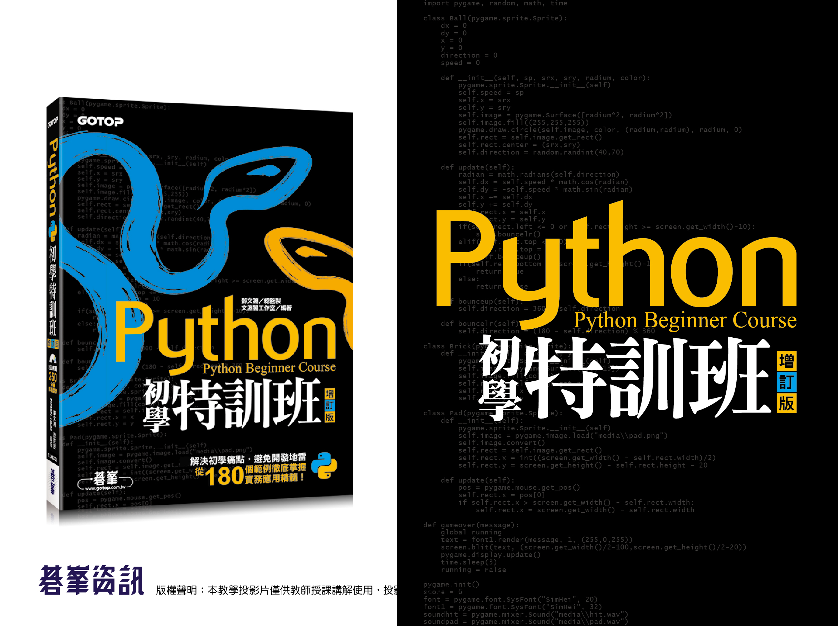

Slide 2
想要將完成的 Python 應用程式，分享給自己的好友，卻發現好友的電腦中並沒有安裝 Python 以及相關的套件。這時，就必須要使用包裝工具將 Python 應用程式打包成 exe 執行檔，才可以在其他機器上執行。
PyInstaller 有兩種製作 exe 檔的方式：
第一種方式是將製作出的檔案皆放在同一個目錄下，這是預設的方式，稱為 onedir。第二種方式是加上 「-F」 參數將製作出的檔案包裝成一個獨立的 exe 執行檔，稱為 onefile。
17
將Python 打包成執行檔
17.1 打包前的準備工作
17.2 實作 exe 執行檔
17.3 包裝專題執行檔

Slide 3


17.1 打包前的準備工作
17.1.1 安裝 PyInstaller
17.1.2 PyInstaller 使用方式
PyInstaller 有兩種製作 exe 檔的方式。
onedir 方式：
第一種方式是將製作出的檔案皆放在同一個目錄下，這是預設的方式，稱為
onedir。
語法：
例如：

Slide 4
onefile 方式：
第二種方式是加上 「-F」 參數將製作出的檔案包裝成一個獨立的 exe 執行檔，稱為 onefile。
語法：
例如：

Slide 5
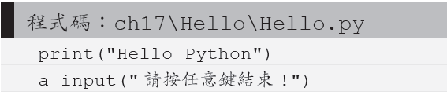
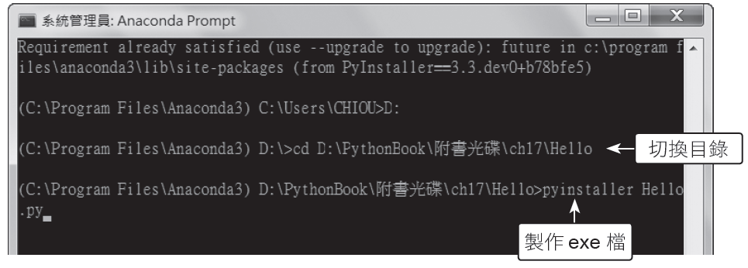
17.2 實作 exe 執行檔
我們先以 <ch17\Hello\Hello.py> 這個較簡單的程式來實作。程式內容如下：
17.2.1 實作 onedir 的 exe 執行檔
首先開啟 Anaconda Prompt 視窗，切換到<Hello.py> 應用程式的目錄，然後以「pyinstaller Hello.py」將<Hello.py> 應用程式打包成 onedir 的 exe 執行檔。

Slide 6
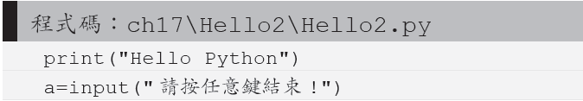
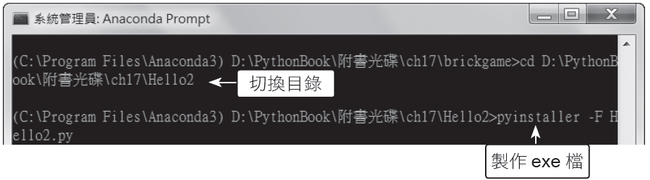
17.2.2 實作 onefile 的 exe 執行檔
接著以範例 <ch17\Hello2\Hello2.py> 程式實作。程式內容如下：
請開啟 Anaconda Prompt 視窗，切換到<Hello2.py> 應用程式的目錄，然後以「pyinstaller -F Hello2.py」將<Hello2.py> 程式打包成 onefile 的 exe 執行檔。

Slide 7
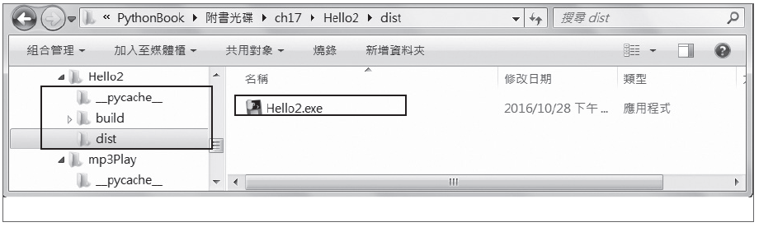
完成之後會在<Hello2.py> 程式所在的目錄產生<__pycache__>、 <build> 和<dist> 三個目錄，其中<dist> 目錄中只建立了一個<Hello2.exe> 執行檔，因為pyinstaller 已將所有相關套件都包含在<Hello2.exe> 檔中，只要將<Hello2.exe>檔複製到其他的電腦，就可以在其他的電腦上執行。

Slide 8
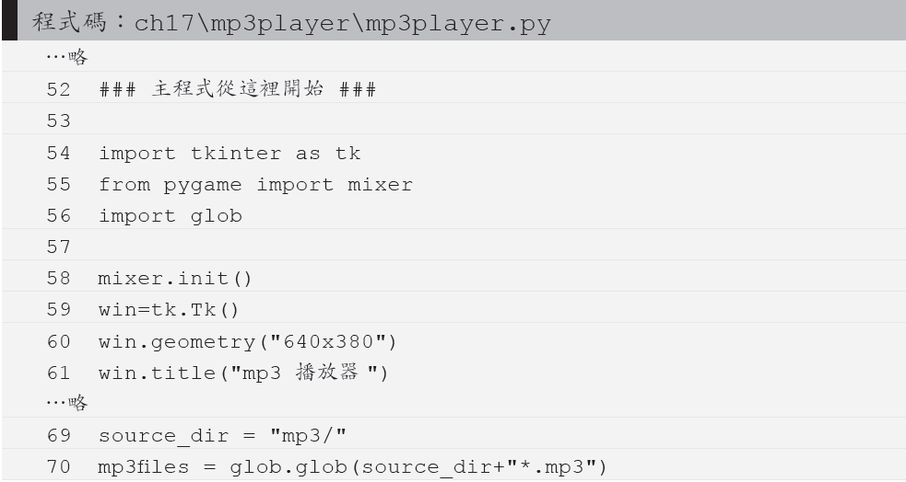
17.3 包裝專題執行檔
17.3.1 實作 onefile 的 mp3player 音效播放執行檔
首先以<ch17\mp3player> 的<mp3player.py> 為例， 它是複製原來附書光碟中第<ch15> 的<mp3player.py> 和 <mp3> 音效檔案。程式部份內容如下，這個程式中包含 tkinter、pygame 和 glob 套件，同時也需要 mp3 的檔案。

Slide 9
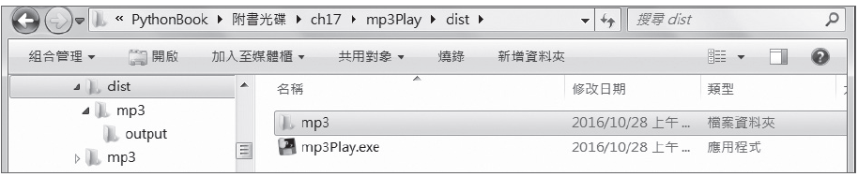
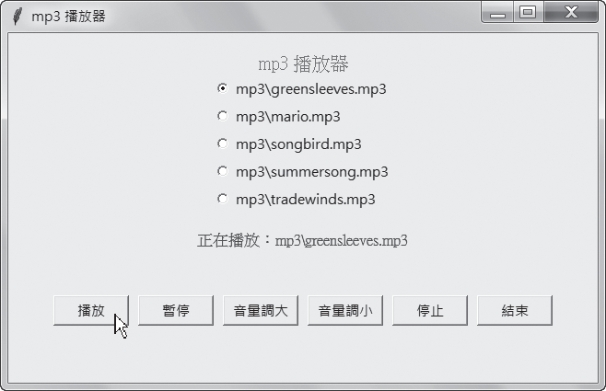
開啟 Anaconda Prompt 視窗，切換到<mp3player.py> 應用程式的目錄，然後以「pyinstaller -F mp3player.py」將<mp3player.py> 應用程式打包成 onefile的 exe 執行檔，這個程式較複雜，編譯需要幾分鐘，請耐心等候。
完成之後會在<mp3player.py> 目錄產生<__pycache__>、 <build> 和<dist>參個目錄，其中<dist> 目錄中建立了<mp3player.exe> 執行檔，但這時執行<mp3player.exe> 並無法正常播放 mp3 檔，因為它找不到 mp3 的檔案，必須將<mp3player.py> 目錄中的 <mp3> 目錄全部複製到 <mp3player.exe> 執行檔目錄中，執行時才有 mp3 檔可播放。

Slide 10
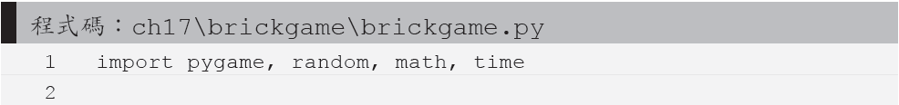
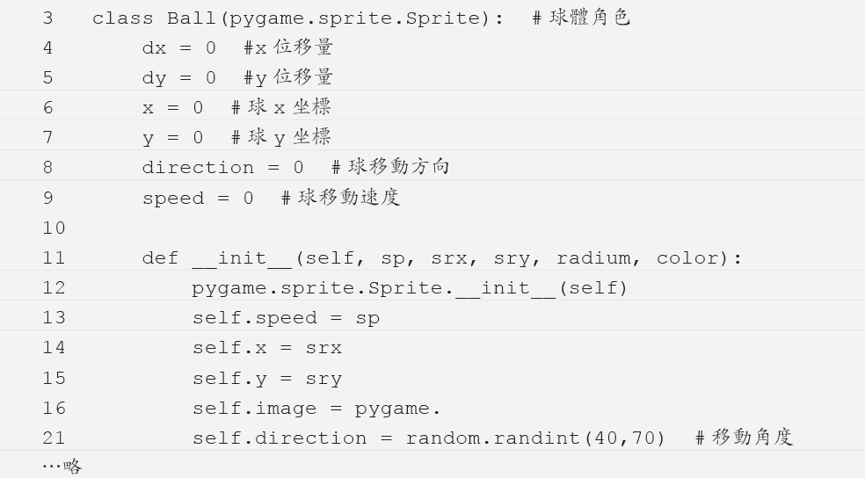
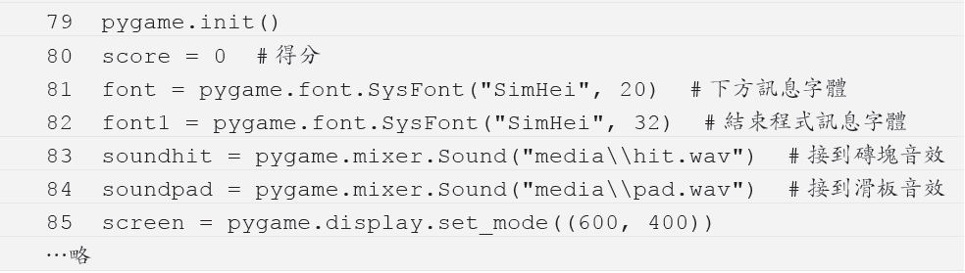
17.3.2 實作 onefile 的 brickgame 打磚塊執行檔
接下來以<ch17\brickgame> 的<brickgame.py> 為例， 它是複製原來附書光碟中第 <ch16> 的<brickgame.py> 和 <media> 資源檔案。程式部份內容如下：這個程式中以 class 建立了 Ball 類別，包含 pygame、random、math 和 time 套件，同時也需要 png 和 wav 等資源檔案。

Slide 11
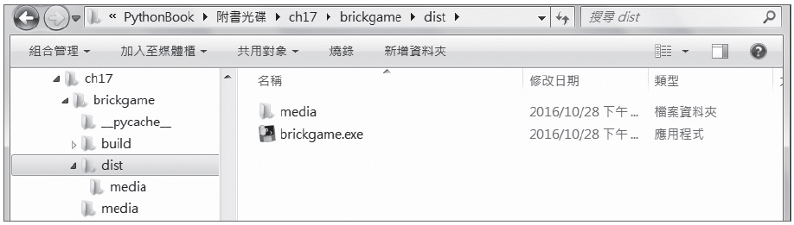
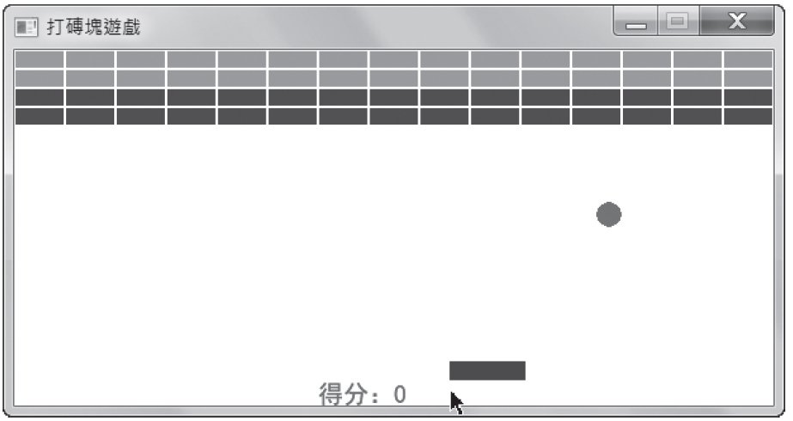
開啟 Anaconda Prompt 視窗，切換到<brickgame.py> 應用程式的目錄，然後以「pyinstaller -F brickgame.py」將<brickgame.py> 應用程式打包成 onefile的 exe 執行檔。
完成之後會在<dist> 目錄中建立了<brickgame.exe> 執行檔，請將 <brickgame.py> 目錄中的 <media> 目錄全部複製到 <brickgame.exe> 執行檔目錄中。

Slide 12
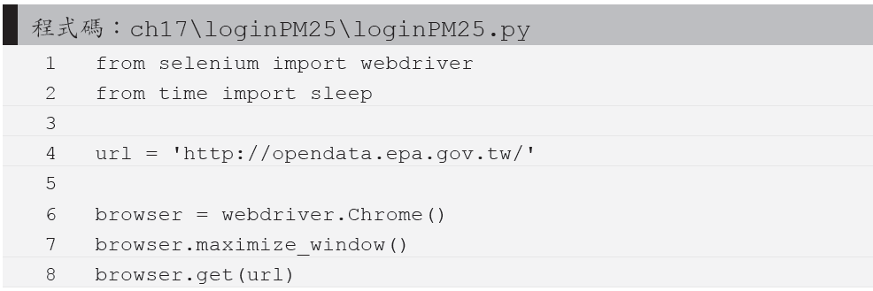
17.3.3 實作 onefile 的 PM2.5 下載執行檔
最後再以<ch17\loginPM25> 的<loginPM25.py> 為例， 它是複製原來附書光碟中第 <ch06> 的<loginPM25.py> 檔案。程式部份內容如下：
同 17.3.2 的操作，一樣以「pyinstaller -F loginPM25.py」將<loginPM25.py>應用程式打包成 onefile 的 <loginPM25.exe> 執行檔。

Slide 13
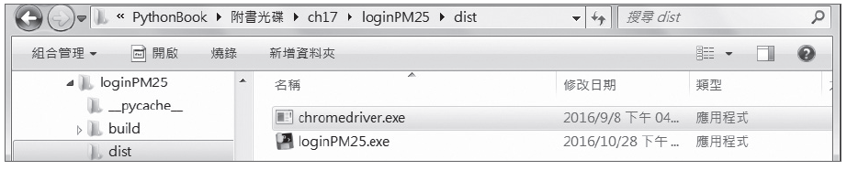
因此，只要將<ChromeDrvier.exe> 檔複製到 path 已設定的路徑即可，最簡單的方式就是將<ChromeDrvier.exe> 檔複製到<loginPM25.exe> 相同的目錄中，這樣就可以省略 path 的設定。也請記得要在別的電腦中執行，必須複製<dist> 整個目錄，包括<ChromeDrvier.exe> 檔，同時將<dist> 目錄名稱改為較有意義的名稱。

